Slide 1
PLANIFICACIÓN Y CONTROL DE PROYECTOS
Prof. Yadelis Silva
yadelis@gmail.com

Slide 2
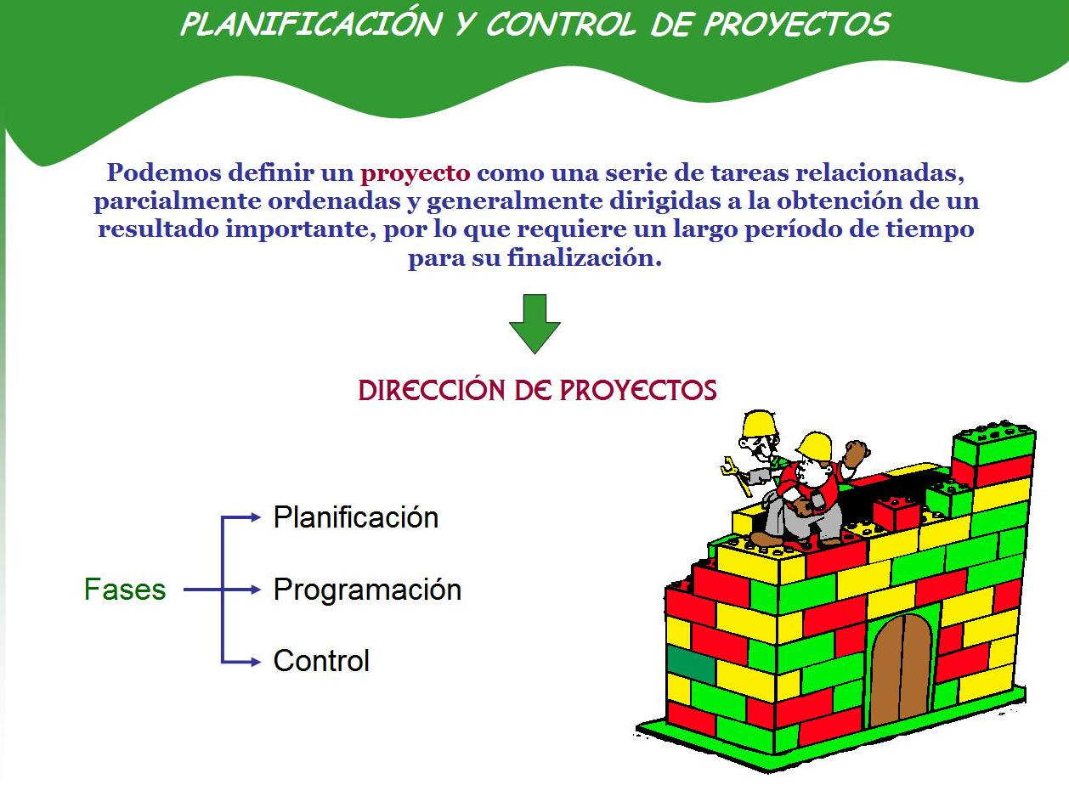

Slide 3
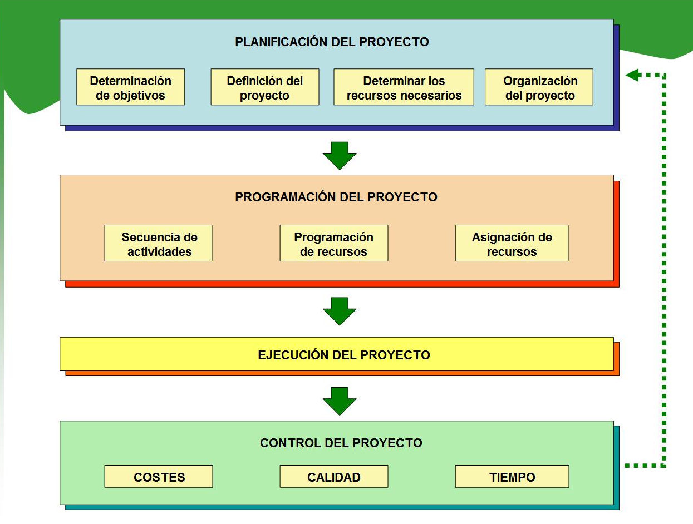

Slide 4
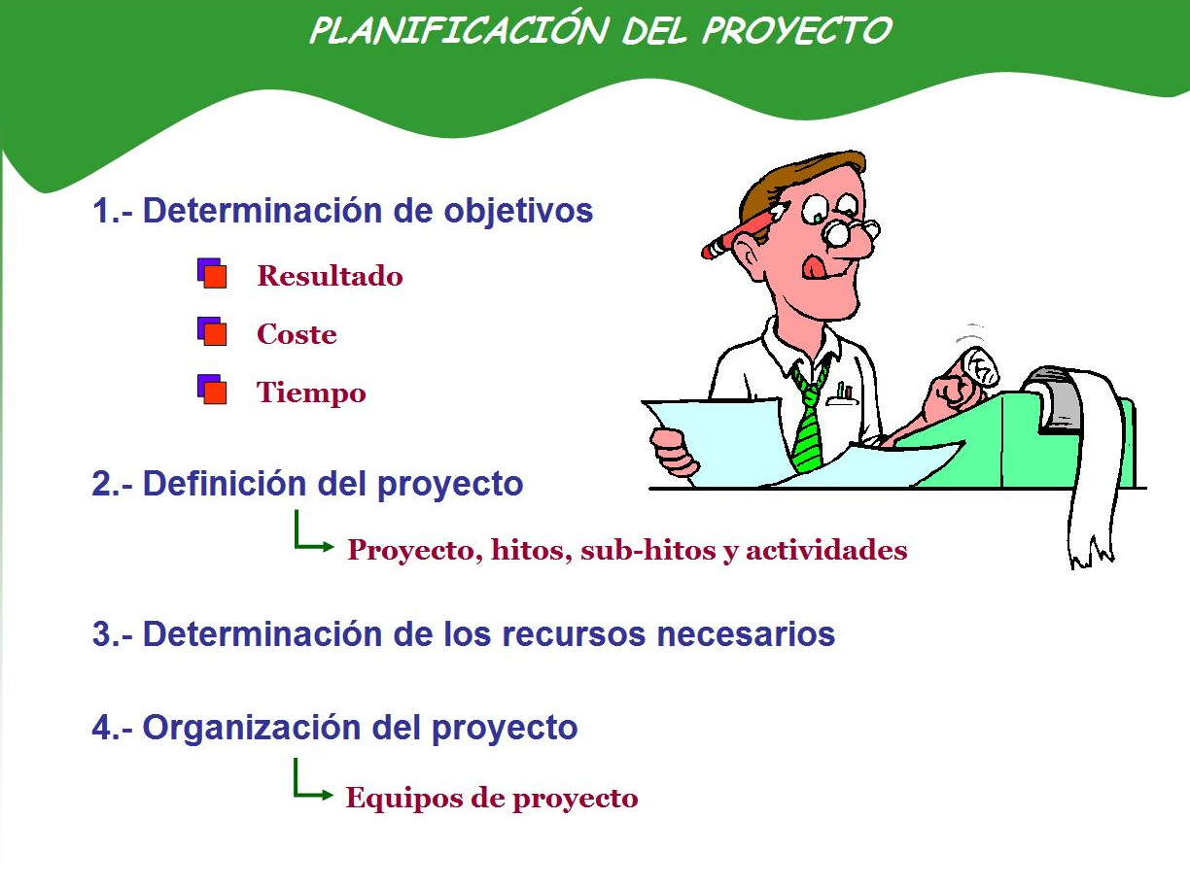

Slide 5
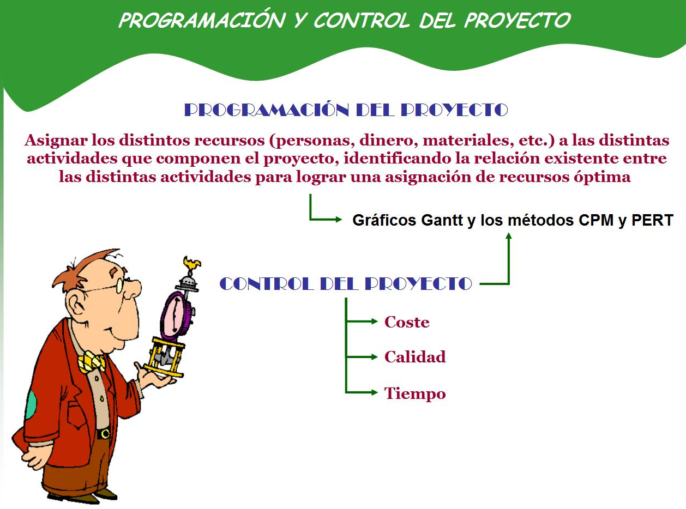

Slide 6
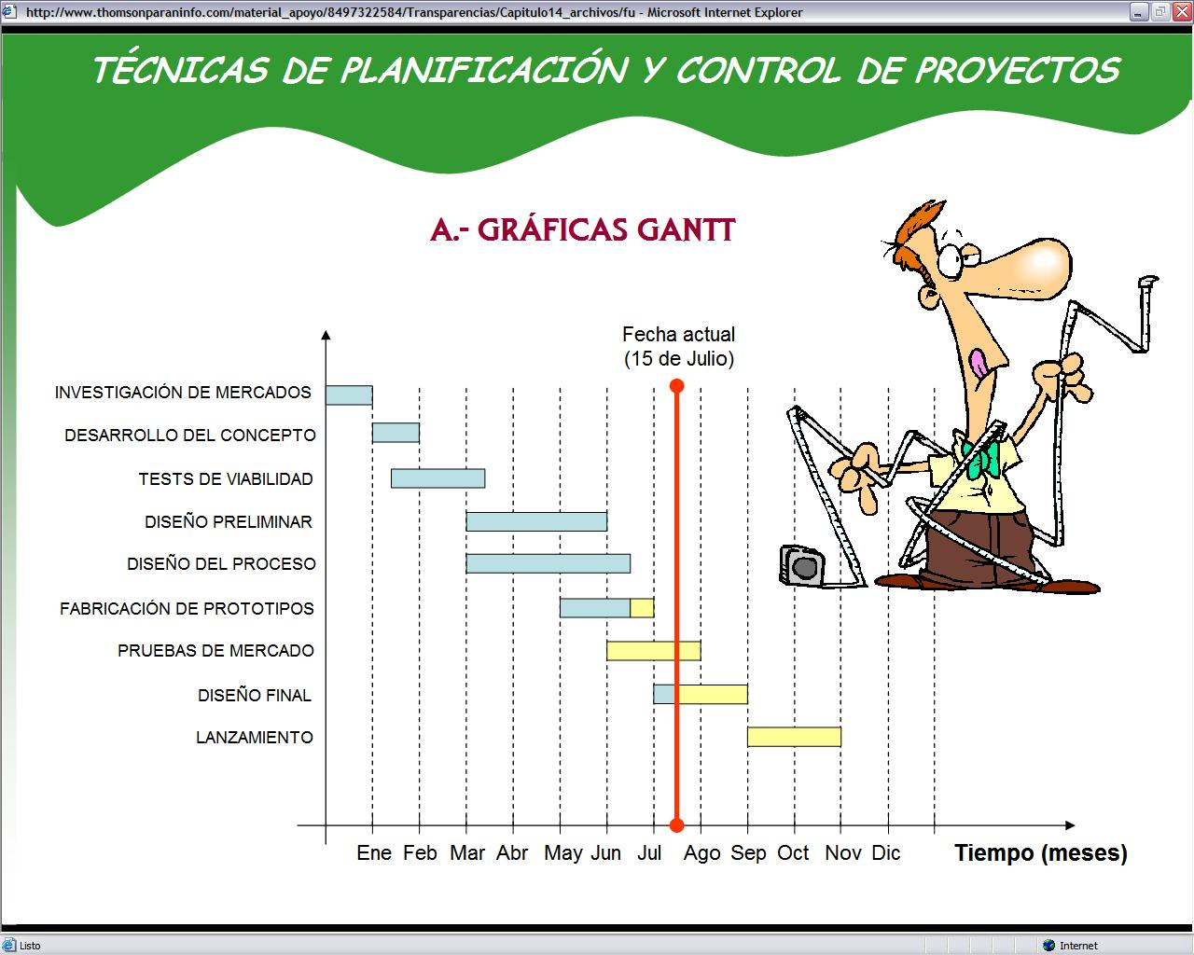

Slide 7
